Slide 1

Муниципальное автономное общеобразовательное учреждение
«Покровская средняя общеобразовательная школа»
с. Покровское Каменский ГО Свердловская область
Проект на тему:
Автор:
ученик 4б класса,
Холкина Антона
Руководитель: классный руководитель
Патрушева Ирина Вячеславовна
c. Покровское
2025

Slide 2
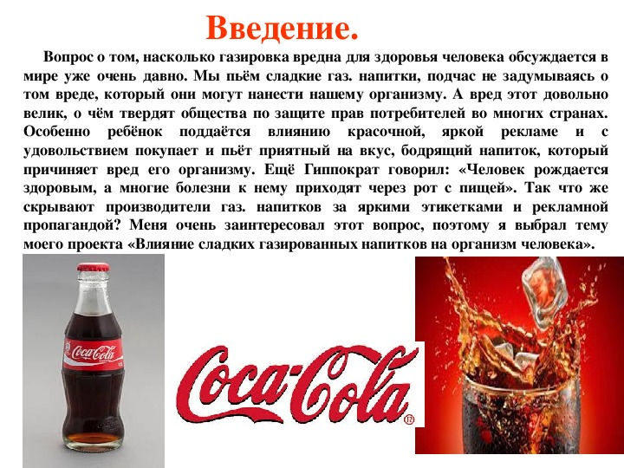

Slide 3
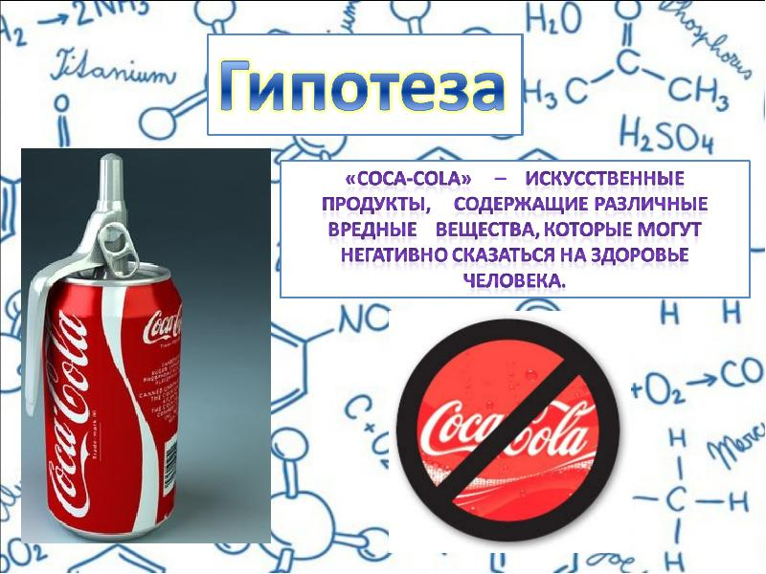

Slide 4
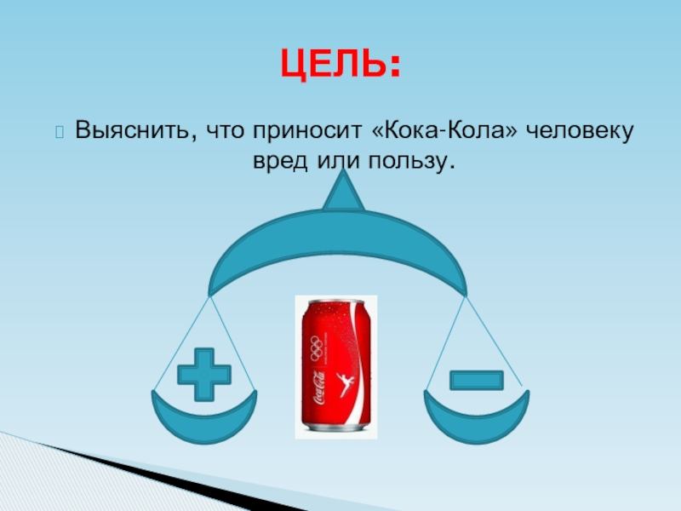

Slide 5
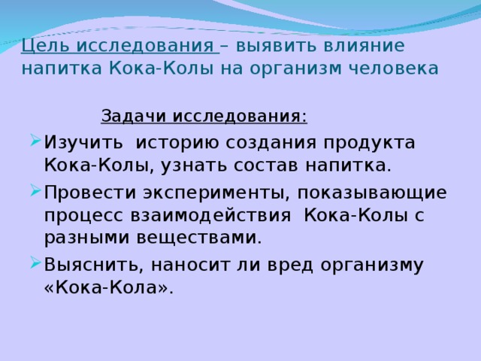
Объект исследования - напиток «Кока-Кола».
Предмет исследования: состав и влияние «Кока-колы» на организм человека.

Slide 6
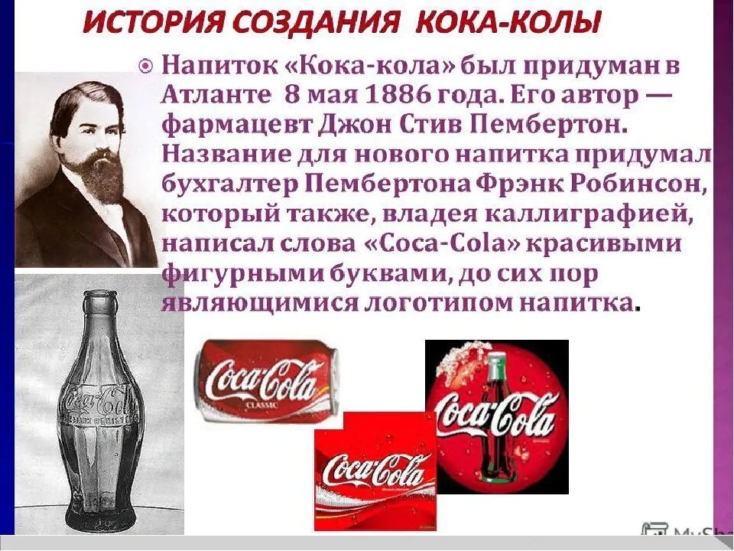

Slide 7
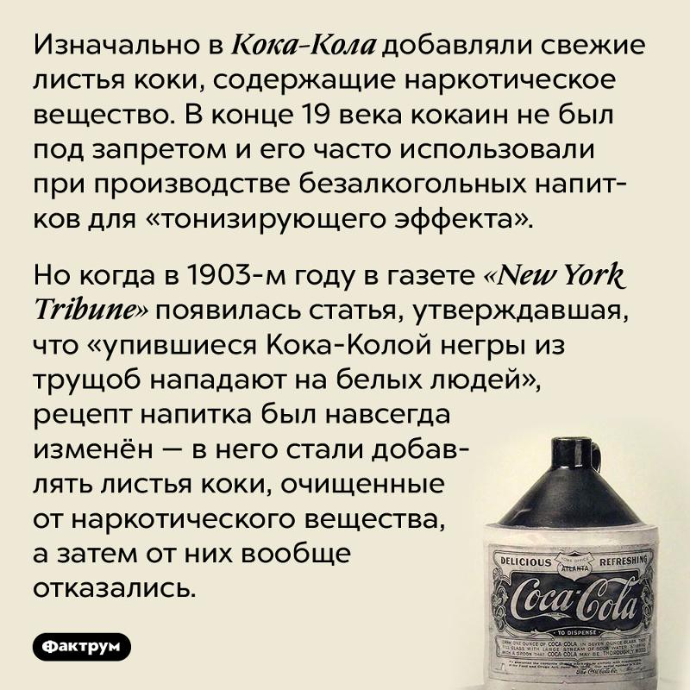

Slide 8
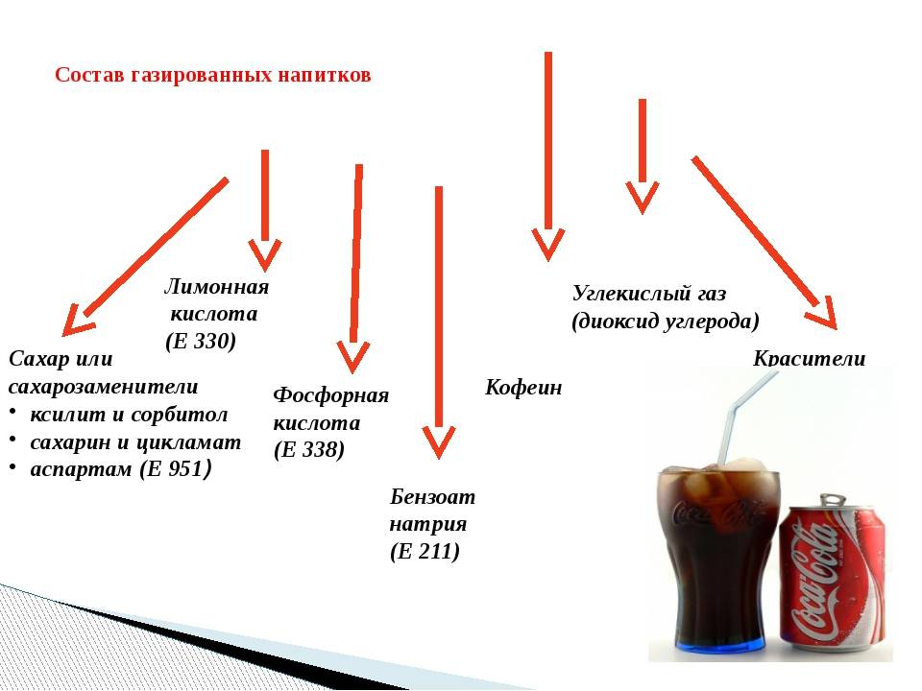
  Исследование состава напитка "Кока-Колы«
Калорийность классической "Кока-Колы" составляет 42 ккал на 100 г.

Slide 9
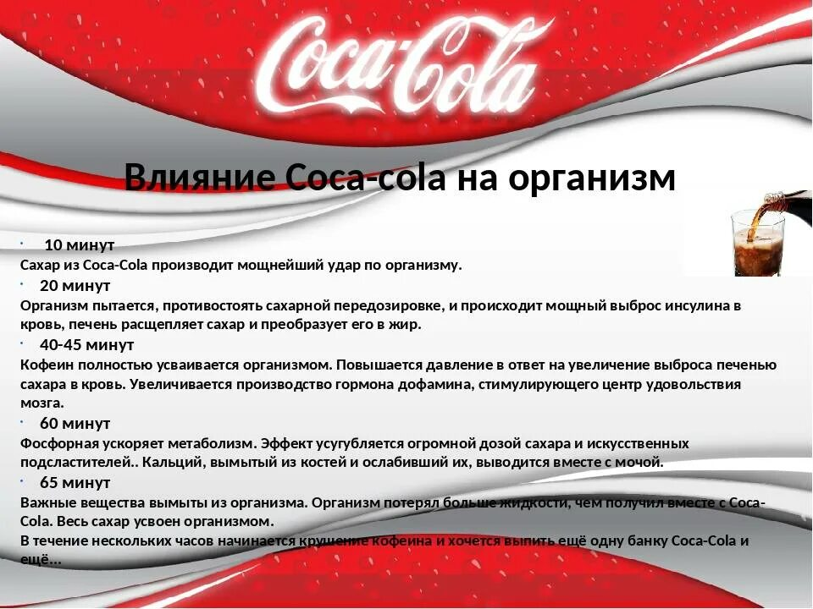

Slide 10
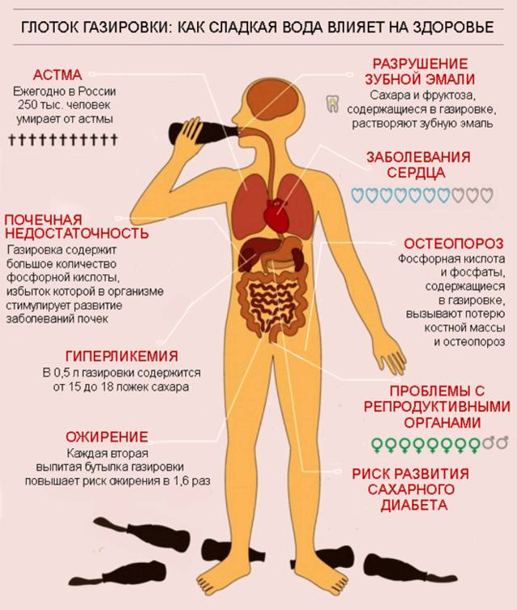

Slide 11

Опрос учащихся 4 класса.
Мы опросили 19 учащихся 4 - б класса. Нами были заданы вопросы.
1. Любите ли вы «Кока-колу»?
2. Как часто вы пьете «Кока-колу»?
3. Если вам предложат на выбор «Кока-колу» и сладкий чай, что вы выберете?
4. Известно ли вам о вреде «Кока- колы»?
5. Наносит ли «Кока-кола» вред здоровью?
Проанализировав результаты опроса, мы сделали вывод, что среди опрошенных 50% любят «Кока-колу», но употребляют ее очень редко. Большинство опрошенных (70%) знают о вреде «Кока – колы» и предпочитают пить воду или сладкий чай. Мы считаем, что причины популярности напитка в том, что Кока-кола обладает сладким, насыщенным вкусом, и в том, что этот напиток постоянно рекламируется по телевизору.

Slide 12
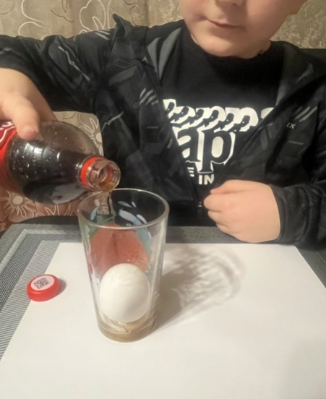
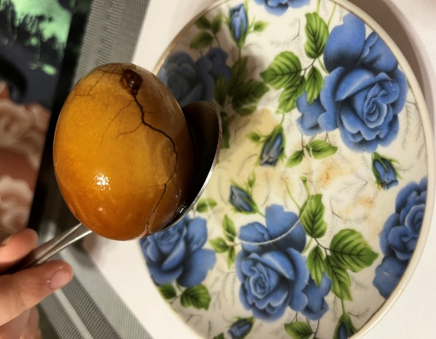
Проведение опытов.
Эксперимент № 1. «Кока-Кола» разрушительница кальция».
Цель эксперимента: изучение влияния Кока-Колы на кальций.
Оборудование и материалы: Стакан, яйцо, напиток «Кока-кола».
Описание эксперимента: В стакан налить « Кока-Колу » и поместить яйцо. В течении 7 дней наблюдать за яйцом.
Результат: Через 7 дней скорлупа потемнеет и станет хрупкой.
Вывод: Основными консервантами являются лимонная или ортофосфорная кислота. Лимонная кислота - воздействует на эмаль зубов. Более опасная – фосфорная кислота, способная вымывать кальций из костей, что опасно развитием остеопороза. Употребление «Кока-Колы» в больших количествах может привести к разрушению эмали зубов.

Slide 13
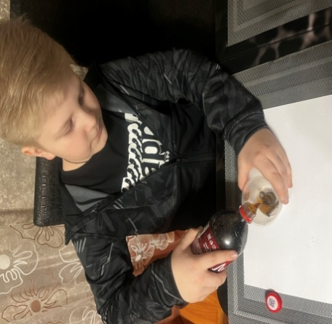
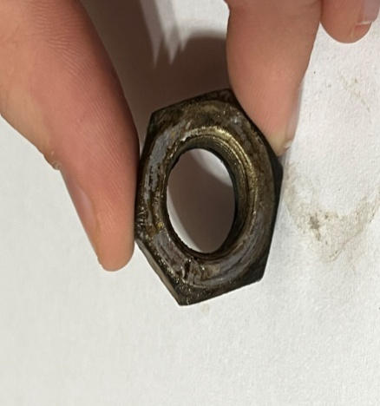
Эксперимент № 2. «В борьбе с ржавчиной».
Цель эксперимента: выявление отрицательного влияния кислот, входящих в состав напитка, на организм человека.
Материалы : газированный напиток « Кока-Кола », ржавая гайка, ржавый гвоздь.
Описание эксперимента: ржавую гайку и гвоздь, поместить в стакан с кока-колой. Результат: Через три дня гвоздю и шайба станут как новые. Следов ржавчины нет! Вывод: в газированной воде есть фосфорная кислота, которая вступает в реакцию и удаляет ржавчину, а следовательно способна разъедать стенки желудочно-кишечного тракта.

Slide 14
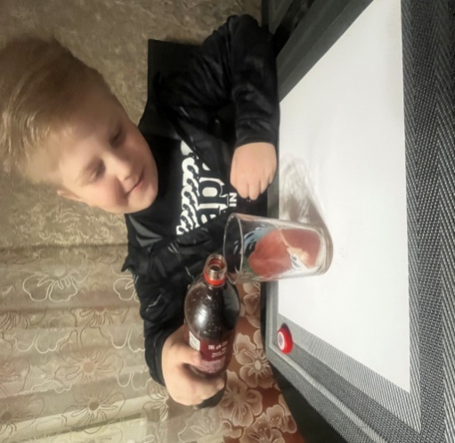
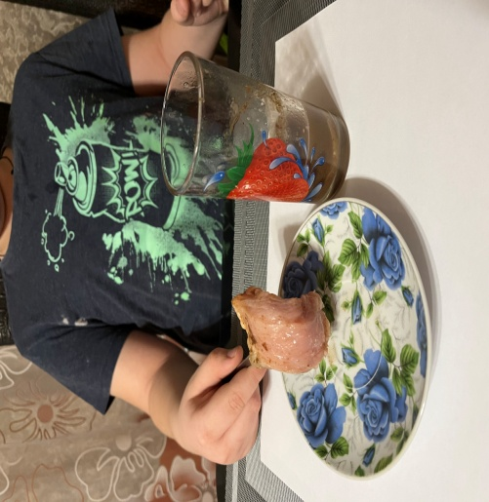
Эксперимент № 3. «Кока-Кола» и свежее мясо.
Цель эксперимента : выявление отрицательного влияния « Кока-Колы » на живые ткани.
Оборудование и материалы: кусочек свежего мяса, стакан, газированный напиток « Кока-Кола ».
Описание эксперимента: мясо положить в стакан, залить напитком, поставить на 3 дня в темное место.
Результат: через три дня газировка станет светлой, мясо легко режется чайной ложечкой. Запаха нет.
Вывод: Газировка содержит химические вещества, которые сделали мясо мягкими и не дали испортиться, они его законсервировали. Это скорее всего лимонная кислота, которая портит эмаль зубов и раздражает желудок.

Slide 15
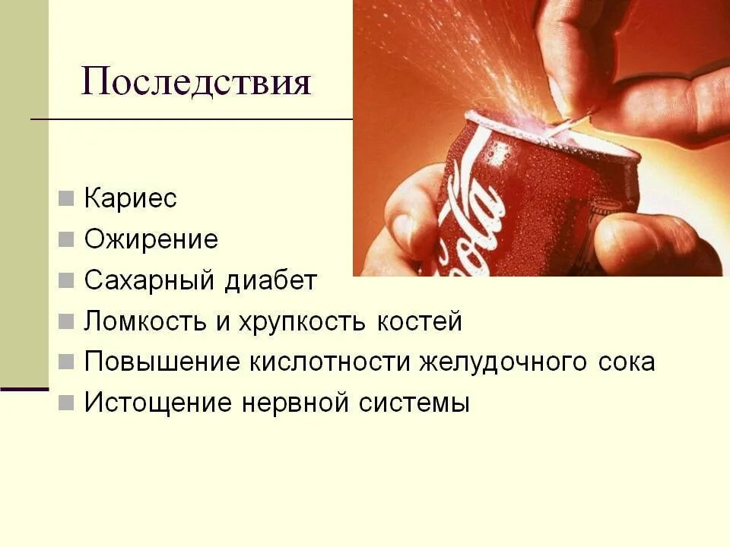

Slide 16


Slide 17
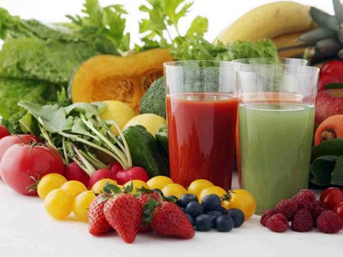
БУДЬТЕ ЗДОРОВЫ !!!

